Slide 1
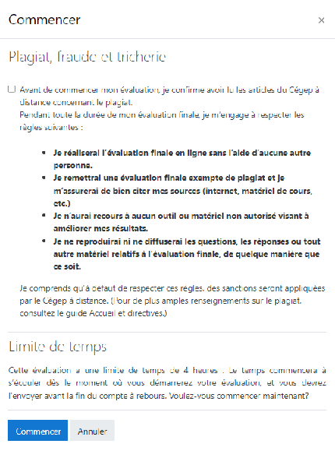
Dans Campus (tous les cours en français)
Coquilles à corriger dans les deux textes de cette fenêtre surgissante.
Voir les deux diapos suivantes.

Slide 2
Plagiat, fraude et tricherie
Avant de commencer mon évaluation, je confirme avoir lu les articles du Cégep à distance concernant le plagiat. Pendant toute la durée de mon évaluation finale, je m’engage à respecter les règles suivantes :
Je réaliserai l’évaluation finale en ligne sans l’aide d’aucune autre personne.
Je remettrai une évaluation finale exempte de plagiat et je m’assurerai de bien citer mes sources (internet, matériel de cours, etc.)
Je n’aurai recours à aucun outil ou matériel non autorisé visant à améliorer mes résultats.
Je ne reproduirai ni ne diffuserai les questions, les réponses ou tout autre matériel relatifs à l’évaluation finale, de quelque manière que ce soit.
Je comprends qu’à défaut de respecter ces règles, des sanctions seront appliquées par le Cégep à distance. (Pour de plus amples renseignements sur le plagiat, consultez le guide Accueil et directives.)
Augmenter le blanc (l’espacement) entre ces deux paragraphes.
I
.
Remplacer la minuscule initiale par une majuscule initiale, pour obtenir : Internet
Ajouter un point à la fin de cette phrase, pour obtenir : etc.).
Mettre ce titre en italique, pour obtenir :
le guide Accueil et directives.)

Slide 3
Joindre, pour obtenir : heures.
Il ne doit PAS y avoir d’espace entre le mot et le point.
Limite de temps
Cette évaluation a une limite de temps de X heures . Le temps commencera à s’écouler dès le moment où vous démarrerez votre évaluation, et vous devrez l’envoyer avant la fin du compte à rebours. Voulez-vous commencer maintenant?

